Slide 1
自然語言處理簡介
Natural Language Processing

Slide 2
什麼是NLP？
自然語言處理：電腦處理人類的語言
語言學
資訊科學
資訊工程
人工智慧
統計學

Slide 3
什麼是NLP？
市場規模達229億美元
每天早上Alexa或Siri準時喚醒我們
提醒你當天的待辦事項
線上客服窗口幾乎都是由聊天機器人來回答
Google翻譯能夠協助你理解超過100種的世界語言
垃圾郵件的辨識篩選
郵件發送前的拼字檢查等等

Slide 4
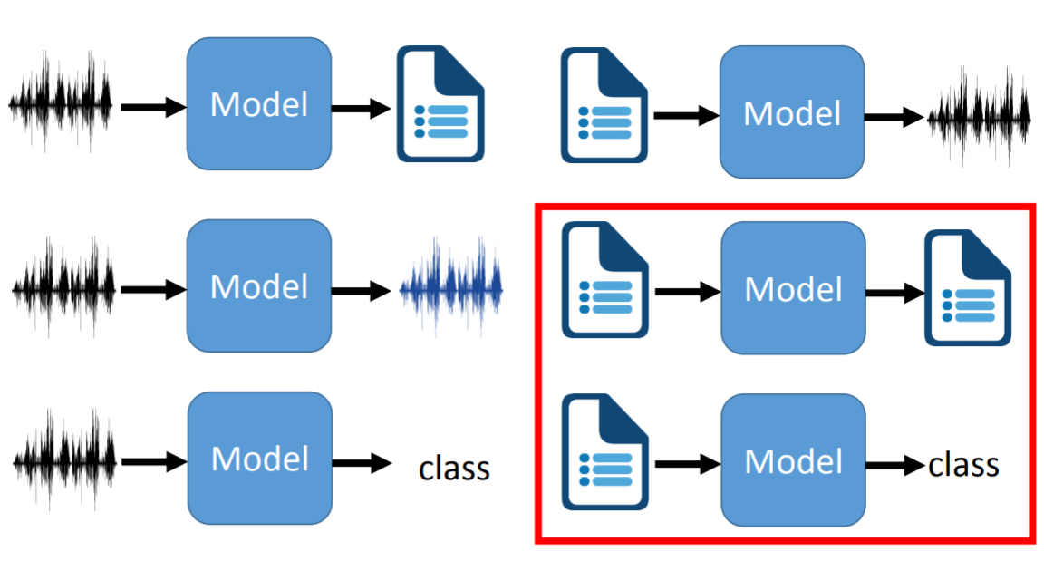
NLP的場景

Slide 5

NLP的歷史
1930年代： Georges Artsrouni使用打孔機翻譯

Slide 6
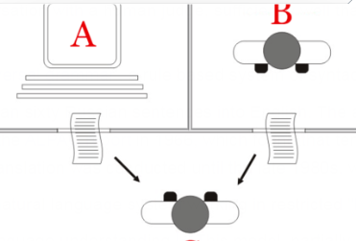
NLP的歷史
1950年代：圖靈建立了「圖靈測試」

Slide 7
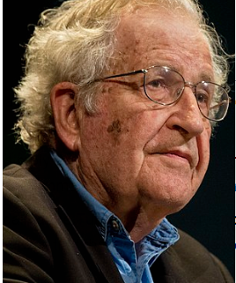
NLP的歷史
1960年代：Noam Chomsky建立萬用文法

Slide 8
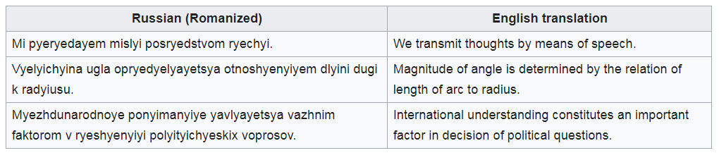
NLP的歷史
1954年代：喬治城實驗，由IBM和喬治城大學建立的實驗，可將60句俄文翻譯成英文

Slide 9
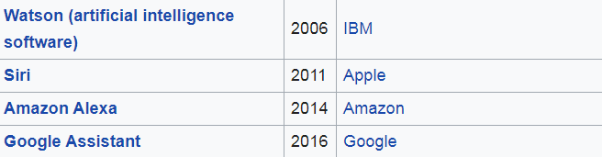
近期的NLP產品
2000年後，相關NLP產品出現

Slide 10
NLP的應用(語音)
文字朗讀（Text to speech）
語音合成（Speech synthesis）
語音識別（Speech recognition)，就是Speech to text

Slide 11
NLP的應用(文字)
斷詞/分詞（Text segmentation/Word tokenization）
中文自動分詞（Chinese word segmentation）
語法分析/剖析（Syntactic analysis/Parsing）
漢語自動句法分析
詞彙標示框架(Lexical Markup Framework)

Slide 12
NLP的在AI上的項目
n元語法 (n-gram）
詞嵌入 (Word2vec)
詞性標註（Part-of-speech tagging）
文件分類 (Document classification)
自然語言生成（Natural language generation）
文字分類（Text categorization）
資訊檢索（Information retrieval）
資訊抽取（Information extraction）

Slide 13
NLP在的應用
文字校對（Text-proofing）
問答系統（Question answering）
聊天機器人 (ChatBot)
對話系統 (Dialogue system)
機器翻譯（Machine translation）
自動摘要（Automatic summarization）
文字蘊涵（Textual entailment）
命名實體辨識（Named entity recognition, NER）
Notes:
語音合成是將人類語音用人工的方式所產生。若是將電腦系統用在語音合成上，則稱為語音合成器，而語音合成器可以用軟/硬體所實現。文字轉語音（Text-To-Speech，TTS）系統則是將一般語言的文字轉換為語音，其他的系統可以描繪語言符號的表示方式，就像音標轉換至語音一樣。
而合成後的語音則是利用在資料庫內的許多已錄好的語音連接起來。系統則因為儲存的語音單元大小不同而有所差異，若是要儲存phone以及diphone的話，系統必須提供大量的儲存空間，但是在語意上或許會不清楚。而用在特定的使用領域上，儲存整字或整句的方式可以達到高品質的語音輸出。另外，包含了聲道模型以及其他的人類聲音特徵參數的合成器則可以創造出完整的合成聲音輸出。
一個語音合成器的品質通常是決定於人聲的相似度以及語意是否能被了解。一個清晰的文字轉語音程式應該提供人類在視覺受到傷害或是得到失讀症時，能夠聽到並且在個人電腦上完成工作。從80年代早期開始，許多的電腦作業系統已經包含了語音合成器了。

Slide 14
NLP的挑戰
資料清理
標點符號
分詞
Stop Words
相似詞整理
詞義的消歧
句法的模糊性
有瑕疵的或不規範的輸入
語言行為與計劃
指代消解
知識、人性、感情

Slide 15
NLP在管理方面的使用
在人工智慧的發展中，說、聽、寫和理解人類語言可說是劃時代的里程碑
讓AI成為法務人員的三頭六臂
在BFSI金融領域大顯身手
處理的非結構資料
提升數據變現的商用價值

Slide 16
NLP在管理方面的使用
2019年9月，Allen Institute for Artificial Intelligence（AI2）
Aristo的人工智慧系統通過美國八年級的科學檢測
選擇題上的正確率達到90％
在12年級測驗中的得分則超過80％

Slide 17
NLP在管理方面的使用
Word2Vec並不是真正「理解」文本
而是在單詞間尋找關聯性
在機器翻譯、問題解答和情感分析上提供較為準確的結果

Slide 18
文件檢視
自然語言處理技術能幫助律師事務所更快速地處理文件，並非取代律師，而是提供高達數百頁或數千頁的情報和分析，增加效率並節省成本。

Slide 19
訴訟預測
只需輸入夫妻雙方有利與不利的條件，就可預測在離婚官司中，誰能取得小孩的監護權，準確率居然高達九成以上
利用相關判例的語料和先例的輸入做為「特定事實模型」，作為預測未決案例的依據
機器學習讓這些預測越加準確，企業或律師事務所開始使用這類預測系統來主動規劃訴訟策略，找出可以快速進行或和解談判的案子，能有效的減少實際需要審理的案件數量

Slide 20
合約審查
法律團隊透過手工來審閱、編輯和交換標註紅色記號的書面合約已然不合時宜
容易發生人為錯誤，也讓企業的競爭力葬送在曠日廢時又繁瑣的合約流程中
在美國不少新創公司開發出自動擬議合約的AI系統，並透過NLP技術來確認合約中哪些部分是可以接受的，哪些是有問題需要修改的
包括Salesforce、eBay和Home Depot等這類大型企業將AI驅動的合約審查服務，納入日常營運中。

Slide 21
NLP的實作方法
傳統基於句法-語意規則的理性主義方法
隨著語料庫建設和語料庫語言學的崛起，大規模真實文字的機器學習
統計數學方法，使用機器自動學習的方法來取得語言知識。
混合式的系統，統計與規則方法並重
詞彙主義：詞彙知識庫的建造成為了普遍關注的問題
深度學習神經網路

Slide 22
什麼是詞映射

Slide 23
文字先轉換成數字
NLP 裡面，最細粒度的是詞(也可以是字或字母)，詞組成句子，句子再組成段落、篇章、文檔。所以處理NLP 的問題，首先就要拿詞開刀

Slide 24
判斷詞性
判斷一個詞的詞性，是動詞還是名詞
用機器學習的思路
有一系列樣本(x,y)
x 是詞，y 是它們的詞性
要構建f(x)->y 的映射

Slide 25
判斷詞性
數學模型f（比如神經網絡、SVM）只接受數值型輸入
NLP 裡的詞語，是人類抽象總結
是符號形式的（比如中文、英文、拉丁文等等）
需要把他們轉換成數值

Slide 26
判斷詞性
嵌入到一個數學空間裡
嵌入方式，就叫詞嵌入（word embedding)
監督機器學習模型，都可以歸結為：f(x)->y

Slide 27
語言模型
x 看做一個句子裡的一個詞
y 是這個詞的上下文詞
f，便是NLP 中的語言模型（language model）

Slide 28
語言模型的目的
判斷(x,y) 這個樣本，是否符合自然語言的法則
詞語x和詞語y放在一起，是說人話還是鬼話
不是要把f 訓練得多麼完美
只關心模型訓練完後的副產物——模型參數
指神經網絡的權重

Slide 29
語言模型的產物
將這些參數，作為輸入x 向量化的表示
這個向量便叫做——詞向量
「她們誇彭于晏帥到沒朋友」
x 是『彭于晏』
y 可以是『她們』、『誇』、『帥』、『沒朋友』

Slide 30
詞嵌入模型
詞嵌入的方法包括
人工神經網絡
對詞語同現矩陣降維
概率模型
單詞所在上下文的顯式表示等

Slide 31
詞嵌入模型
是自然語言處理（NLP）中語言模型與表徵學習技術的統稱
概念上是指把一個維數為所有詞的數量的高維空間嵌入到一個維數低得多的連續向量空間中
每個單詞或詞組被映射為實數域上的向量

Slide 32
詞嵌入模型
托馬斯·米科洛維的Word2vec
史丹福大學的GloVe[
Deeplearning4j
主成分分析（PCA）
t-分布鄰域嵌入算法（t-SNE）
gluonNLP

Slide 33
詞嵌入實作介紹
One-hot encoding
Word2Vec
Doc2Vec
Glove
FastText
ELMO
GPT
BERT

Slide 34
Skip-gram & CBOW
詞作為輸入預測它周圍的上下文，Skip-gram 模型
詞語的上下文作為輸入，來預測這個詞語本身，CBOW 模型

Slide 35
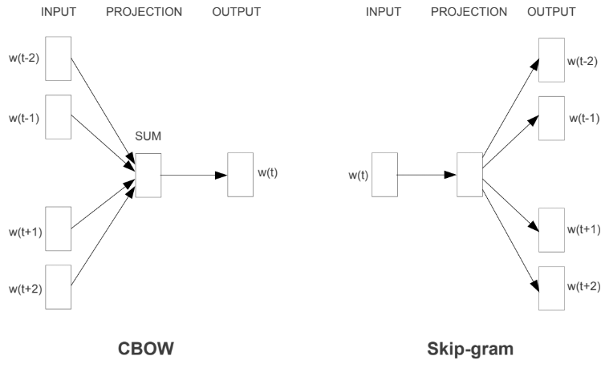
Skip-gram & CBOW

Slide 36
Skip-gram & CBOW
從一個字詞，到產生這個字詞的詞向量，再到預測其他可能會在那個字詞附近出現的詞彙的機率
輸入一個詞彙 “wine”，則模型訓練產生的結果，可能會預測在 “wine” 附近有較高機率出現的字是 “grape”, “Bordeaux”，而一些字詞像是 “NLP”, “AI” 可能出現的機率就比較小
「附近」我們則可在訓練模型時定義一個範圍，比如說在一句話中，”Wine” 的前後 5 個字都算是她的附近，這個範圍，我們稱為 “window size”

Slide 37
Skip-gram & CBOW
訓練一個神經網路，可以在給定一段句子中的一個字詞
告訴我們其他字詞出現在那個字附近的機率是多少

Slide 38
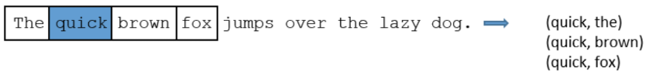
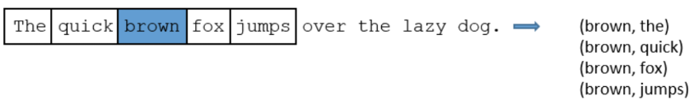
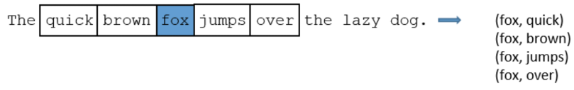
Skip-gram & CBOW
window size 設定為 2

Slide 39
Skip-gram & CBOW
神經網路就會開始去統計每個成對的詞彙出現的次數。
舉例來說，比起 (wine, NLP)，可能會有較多的 (wine, grape) 或 (wine, Bordeaux) 這樣的詞組
當神經網路訓練完後，給定一個輸入字詞 “wine”，
比起 “NLP”，”grape” 或 “Bordeaux” 可能會有更高的機率出現在他附近

Slide 40
簡單情況
y 是x 的上下文，所以y 只取上下文裡一個詞
用當前詞x 預測它的下一個詞 y
數學模型只接受數值型輸入，這裡的x 該怎麼表示呢

Slide 41
獨熱碼one-hot encoding
是用一個只含一個1、其他都是0 的向量來唯一表示詞語
全世界所有的詞語總共有V 個，這V 個詞語有自己的先後順序，
假設『你』這個詞是第1個詞，『我』這個單詞是第2個詞

Slide 42
獨熱碼one-hot encoding
『你』就可以表示為一個V 維全零向量、把第1個位置的0變成1
『我』同樣表示為V 維全零向量、把第2個位置的0變成1。
這樣，每個詞語都可以找到屬於自己的唯一表示。

Slide 43
獨熱碼one-hot encoding
每個詞都是互相垂直，表示之間完全沒有任何關聯
這個假設是錯誤的，因為詞和詞之間很可能會有關聯性
稱之為語義的向量空間

Slide 44

獨熱碼one-hot encoding
“ants” 這個字在詞彙表中出現的位置是在第 3 個位置
將 “ants” 用 one-hot 向量編碼表示後，他就會是一個第三個維度為 1，其他維度為 0 的一個 1 x 10,000 的向量。

Slide 45
獨熱碼one-hot encoding
神經網路的輸出層也會是一個 1 x 10,000 的向量，包含我們詞彙表中的每一個字詞，以及這個字詞出現的機率。

Slide 46
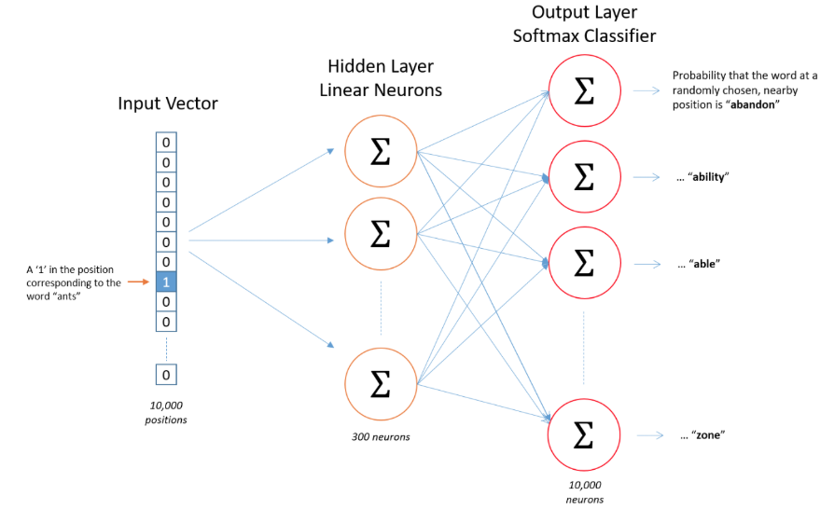
獨熱碼one-hot encoding

Slide 47
獨熱碼one-hot encoding
神經網路來訓練成對字詞出現的模型
輸入層是一個 one-hot 編碼表示的 1x10,000 的向量
輸出層也會是一個相同維度，用 one-hot 編碼來表示的 1x10,000 的向量
用輸入字詞來評出模型時，他會轉換成機率分佈，用來表示每個字詞出現在輸入詞附近的機率

Slide 48
語義的向量空間
要判斷某個字的語意，可以用它鄰近的字來判斷

Slide 49
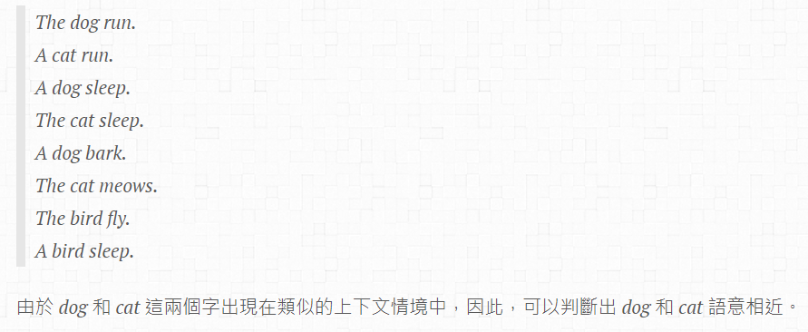
語義的向量空間

Slide 50
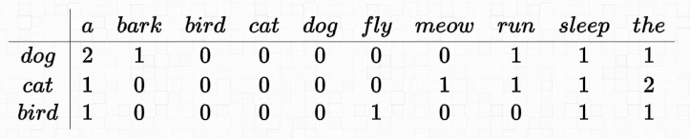
語義的向量空間
其中， dog 的向量為 ( 2, 1, 0, 0, 0, 0, 0, 1, 1, 1 ) ，第一個維度表示 dog 在 a 旁邊的次數有 2 次，第二個維度表示在 bark 旁邊的次數有 1 次，以此類推。

Slide 51
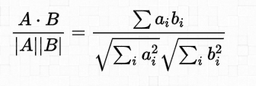
計算兩者夾角
有了向量就可以用 cosine similarity 來計算語意相近程度。

Slide 52
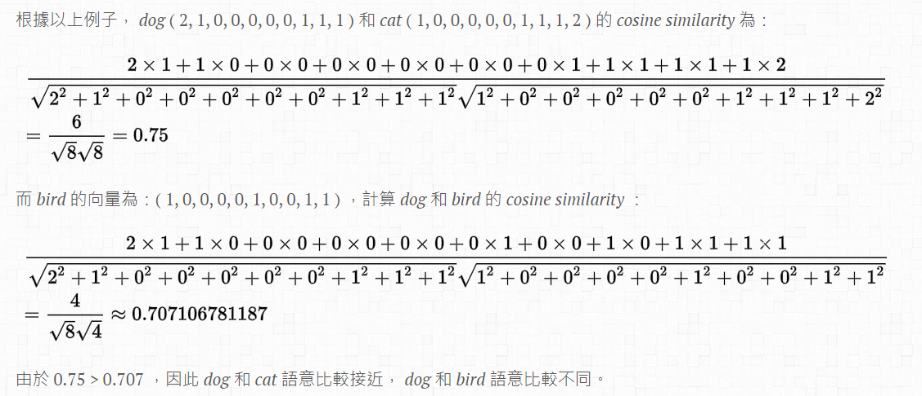

Slide 53
語義的向量空間缺點
向量的維度等於總字彙量
英文單字就有好幾萬個
向量就有好幾萬個維度
向量維度過大的缺點會造成資料過度稀疏
佔記憶體的空間。

Slide 54
解決方法
降低向量維度的方式，有兩種方法，分別是：
singular value decompisition (SVD)
word2vec

